Slide 1
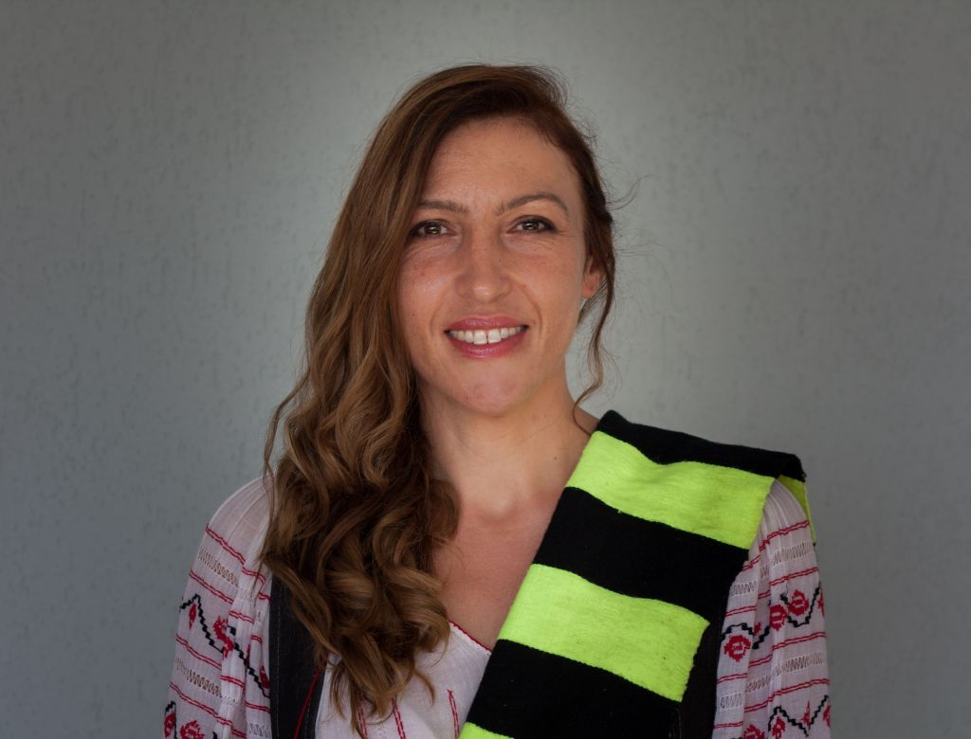
1 decembrie
Luminița
Slujește în Etiopia
În parteneriat cu Wycliffe
Trimisă de Biserica Creștină după
Evanghelie Filocalia din Iași
Începând din 2009
Se implică în:
Domeniul lingvistic
Ajutor exegetic în traducere
Promovarea folosirii Scripturii în limba qale

Slide 2
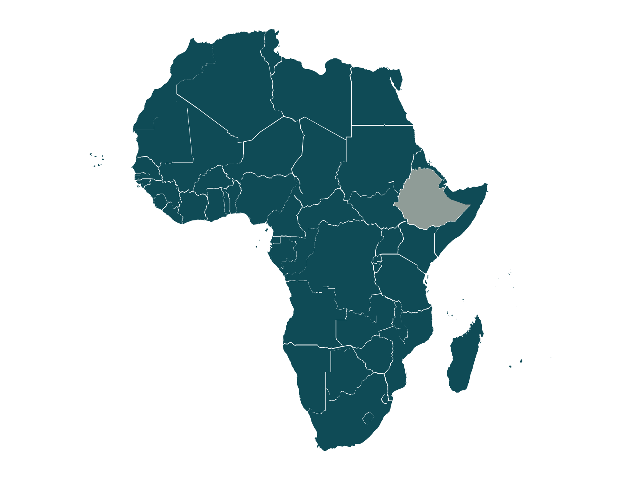
Motive de rugăciune:
Protecție fizică de boli și de război. Mulțumiri Domnului că a păzit-o în tot acest timp.
Pentru ca Dumnezeu să folosească Cuvântul tradus la extinderea Împărăției Sale.
Înțelepciune și relații bune în echipă pentru a putea finaliza cu bine traducerea Noului Testament în limba qale în următorii 2 ani.
Motto:
...lucrarea Domnului va propăși în mâinile Lui. Isaia 53:10b
Etiopia

Slide 3
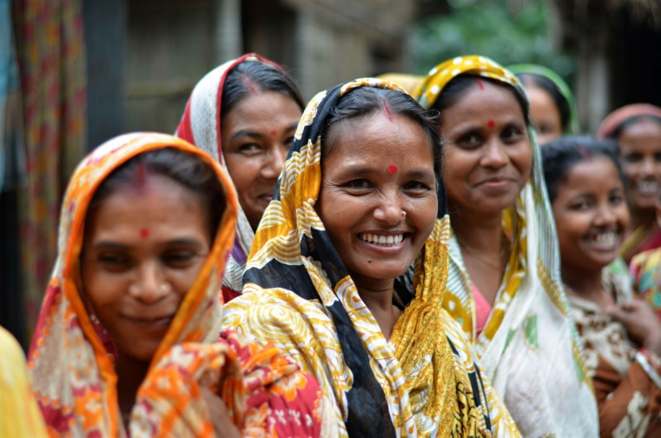
Biserica persecutată
BANGLADESH
Populație: 167,8 milioane
Religii: musulmani 88,8%
hinduși 9,3%,
budiști 0,7%
creștini 0,6%
În Bangladesh, cei care se confruntă cu persecuția cea mai severă sunt creștinii proveniți din contexte musulmane, budiste sau hinduse.
Aceștia întâmpină restricții, discriminare și chiar atacuri. În ultimii ani, peste 700.000 de refugiați musulmani au sosit din Myanmar, o țară vecină. Printre refugiați se numără o mică comunitate de credincioși Rohingya, care sunt supuși presiunilor din cauza credinței lor.

Slide 4
Biserica persecutată
BANGLADESH
Motive de rugăciune:
Să ne rugăm pentru creștinii care suferă pentru credința lor, să fie întăriți de Domnul prin Duhul Sfânt, prin Cuvântul Său și cu ajutorul credincioșilor din jurul lor.
Să ne rugăm pentru cei care îi persecută pe creștini, ca ei să-L întâlnească pe Isus și să-și predea viețile Lui.
Să ne rugăm pentru vindecarea celor traumatizați de atacuri, arestări și răpiri.

